Slide 1

Esortazione apostolica
del santo Padre Francesco
ai vescovi ai prebiteri
e ai diaconi
alle persone consecrate
e ai fedeli laici
sull’annuncio del vangelo
nel mondo attuale

Slide 2


L'esortazione è composta
di cinque capitoli preceduti
da una premessa

Slide 3

Premessa:
LA GIOIA
DEL VANGELO

Slide 4

Capitolo primo:
LA TRASFORMAZIONE
MISSIONARIA
DELLA CHIESA

Slide 5
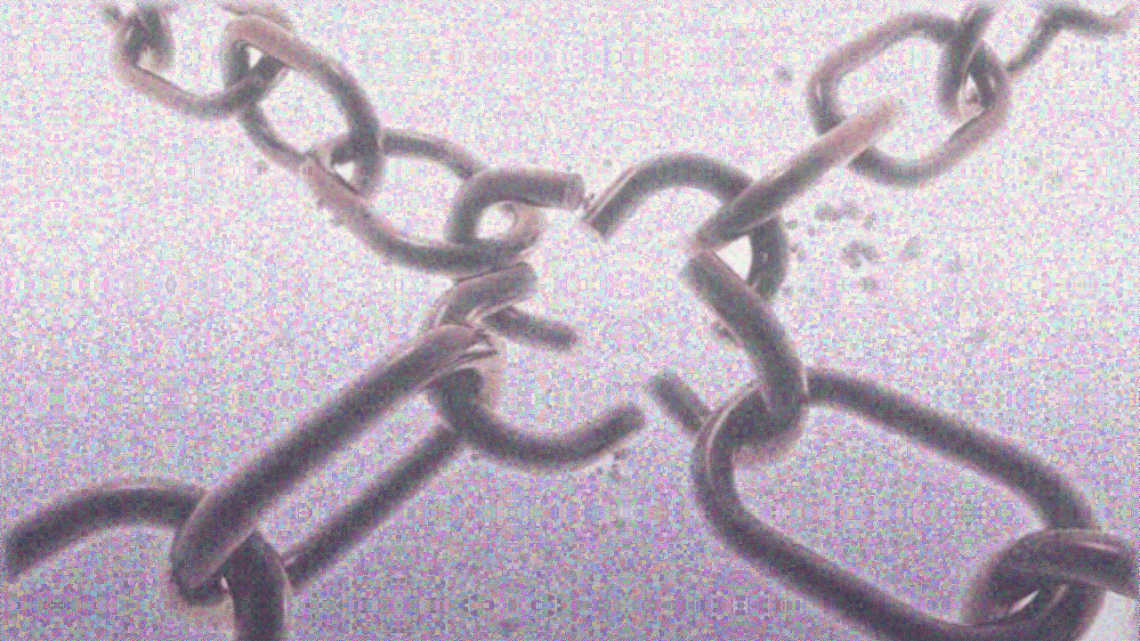
Capitolo secondo:
NELLA CRISI DELL'IMPEGNO COMUNITARIO
Tentazioni
degli operatori pastorali:
accidia egoista
pessimismo sterile
mondanità spirituale
guerra tra di noi
Alcune sfide
del mondo attuale:
idolatria del denaro inequità l'inculturazione
della fede
Invito a relazioni nuove generate da Gesù Cristo

Slide 6

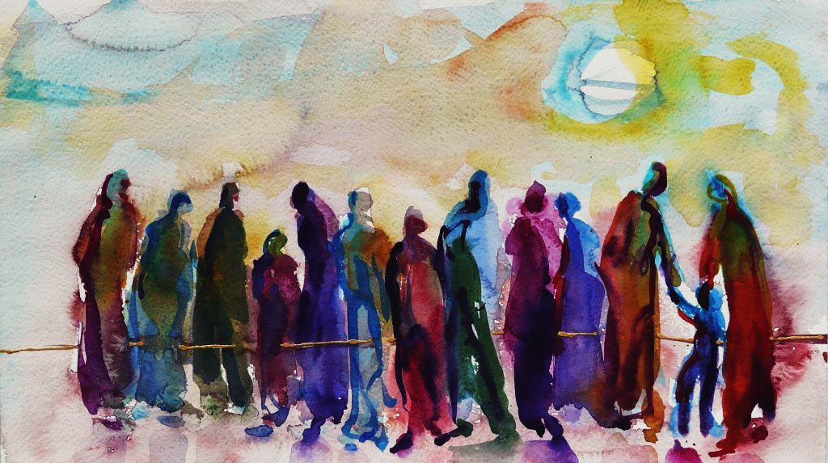
Capitolo terzo:
L'ANNUNCIO DEL VANGELO
tutto
il popolo
annuncia
il Vangelo
l'approfondimento
del kerigma
l’omelia

Slide 7

Capitolo quarto:
LA DIMENSIONE SOCIALE DELL'EVANGELIZZAZIONE
le
ripercussioni comunitarie
e sociali dell'annuncio del vangelo
il dialogo sociale come contributo per la
pace
il bene
comune
e la pace
sociale
l'inclusione sociale
dei poveri

Slide 8


Capitolo quinto:
EVANGELIZZATORI
CON SPIRITO
Motivazioni
per un rinnovato
impulso missionario
Maria Madre dell'evangelizzazione

Slide 9
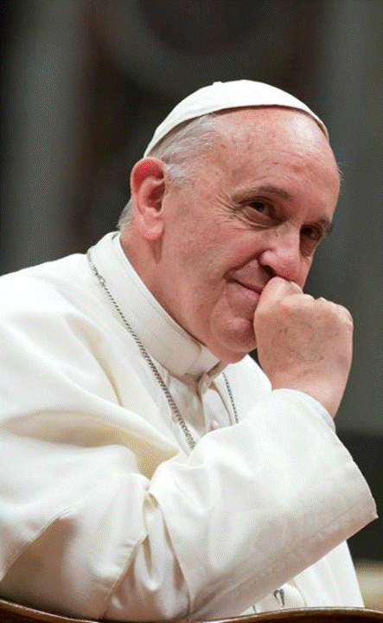
PREMESSA (1-18)
Francesco si indirizza ai fedeli cristiani per invitarli ad una nuova tappa evangelizzatrice caratterizzata dalla gioia.
La gioia si alimenta attraverso l'incontro personale con Gesù Cristo.
La gioia riscoperta nell'incontro con Gesù va donata.
L'annuncio è il compito primo della Chiesa.
E' urgente passare da una pastorale di semplice conservazione a una pastorale decisamente missionaria.

Slide 10
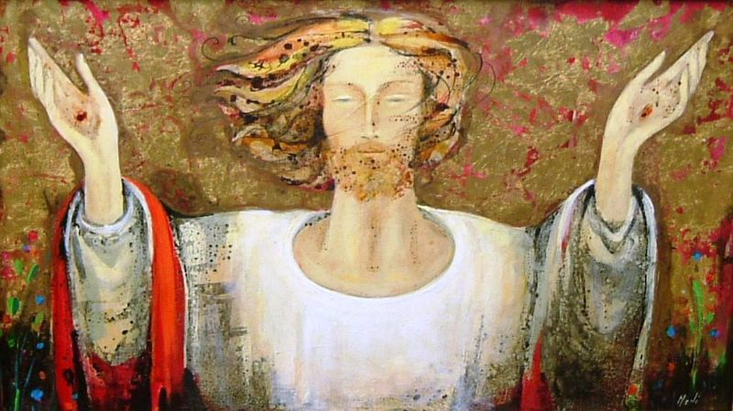
LA TRASFORMAZIONE MISSIONARIA DELLA CHIESA (19-49)

Slide 11
LA TRASFORMAZIONE MISSIONARIA DELLA CHIESA (19-49)
Una Chiesa in "uscita"
Dio sottopone i credenti al dinamismo di "uscita".
Abramo, Mosè, Geremia...
Gesù risorto ai suoi discepoli:
"Andate e fate discepoli tutti i popoli".

Slide 12

Oggi:
invitati a uscire dalla propria comodità
e ad avere il coraggio di raggiungere tutte le periferie che hanno bisogno
della luce del vangelo

Slide 13

La gioia missionaria
ha sempre la dinamica dell'esodo e del dono
dell'uscire da sé
del camminare
e del seminare sempre
di nuovo
sempre oltre.

Slide 14

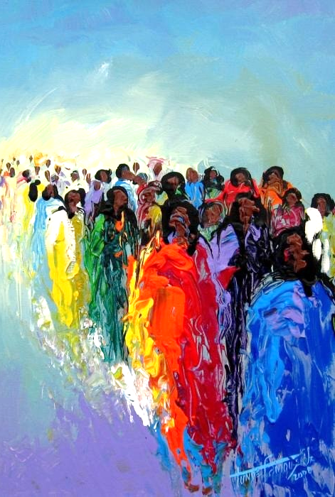
La Chiesa "in uscita" è
la comunità dei discepoli missionari che
prendono l'iniziativa
festeggiano
si coinvolgono
fruttificano
accompagnano

Slide 15

Pastorale in conversione
Impegno di tutti:
avanzare nel cammino
di una conversione pastorale
e missionaria.
In stato permanente di missione.

Slide 16


Trasformare consuetudini, stili, orari, linguaggio, ogni struttura ecclesiale
perché diventino tutte più missionarie
perché siano per l'evangelizzazione del mondo attuale e non per l'autopreservazione.

Slide 17


Abbandonare il criterio pastorale del "si è sempre fatto così"
essere audaci e creativi
per ripensare gli obiettivi
le strutture
lo stile
e i metodi evangelizzatori.

Slide 18

In particolare le parrocchie:
siano ancora più vicine alla gente
siano ambiti
di comunione viva e di partecipazione
si orientino completamente verso la missione

Slide 19

Dal cuore del vangelo
L'annuncio deve concentrarsi sull'essenziale
su ciò che è più bello
più grande, più attraente
e allo stesso tempo
più necessario.

Slide 20

Nell'annuncio deve risplendere
la bellezza
dell'amore salvifico di Dio
manifestatosi
in Gesù Cristo morto e risorto.

Slide 21

E la vita morale è soprattutto
risposta al Dio che ci ama e che ci salva
riconoscendolo negli altri
e uscendo da se stessi
per cercare il bene di tutti.

Slide 22


Due attenzioni da avere:
tenere presente che c'è una gerarchia delle verità
tenere una adeguata proporzione in ciò che si annuncia

Slide 23

La missione si incarna nei limiti umani
La Chiesa, discepola missionaria, ha bisogno di crescere
nella sua interpretazione della parola rivelata
e nella comprensione della verità.

Slide 24


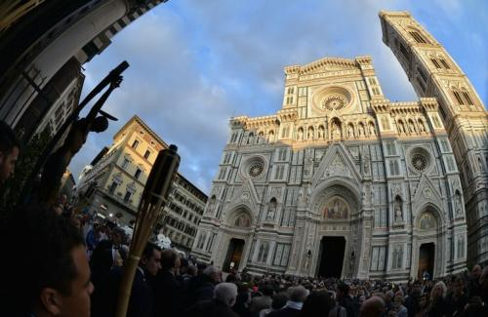
Vi sono innumerevoli questioni
attorno alle quali si ricerca
e si riflette
con grande libertà.

Slide 25


Inoltre OGGI dobbiamo
prestare attenzione
ad esprimere
la verità di sempre
in un linguaggio che consenta di riconoscere
la sua permanente novità.
Si rende necessario il rinnovamento delle forme di espressione.

Slide 26


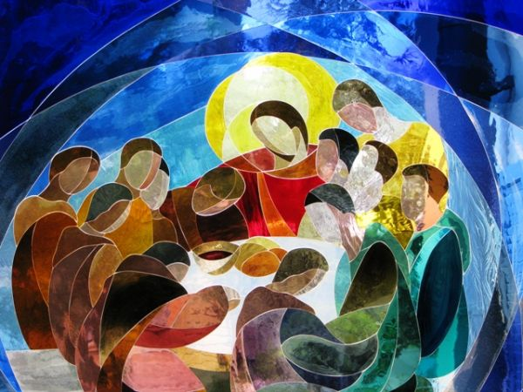
Tuttavia gli insegnamenti
della Chiesa
non sono qualcosa
di facilmente comprensibile
e felicemente apprezzato
da tutti.
La fede conserva sempre un aspetto di croce.

Slide 27


di conseguenza:
ogni insegnamento della dottrina deve situarsi nell'atteggiamento evangelizzatore
che risvegli l'adesione del cuore
con la vicinanza, l'amore e la testimonianza

Slide 28


Senza sminuire il valore dell'ideale evangelico
bisogna accompagnare
con misericordia e pazienza
le possibili tappe di crescita delle persone
che si vanno costruendo giorno per giorno.

Slide 29
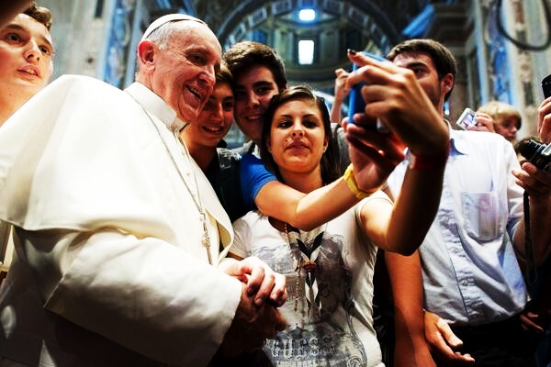
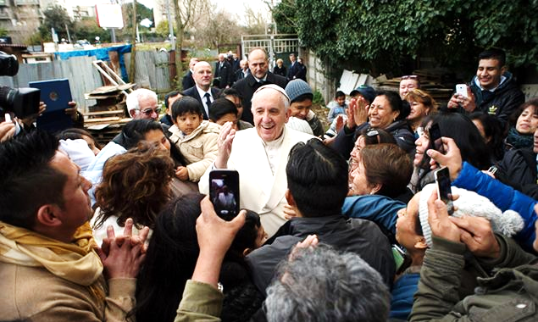
Preferisco una Chiesa accidentata, ferita e sporca per essere uscita per le strade
piuttosto che una Chiesa malata per la chiusura e la comodità di aggrapparsi alle proprie sicurezze.

Slide 30
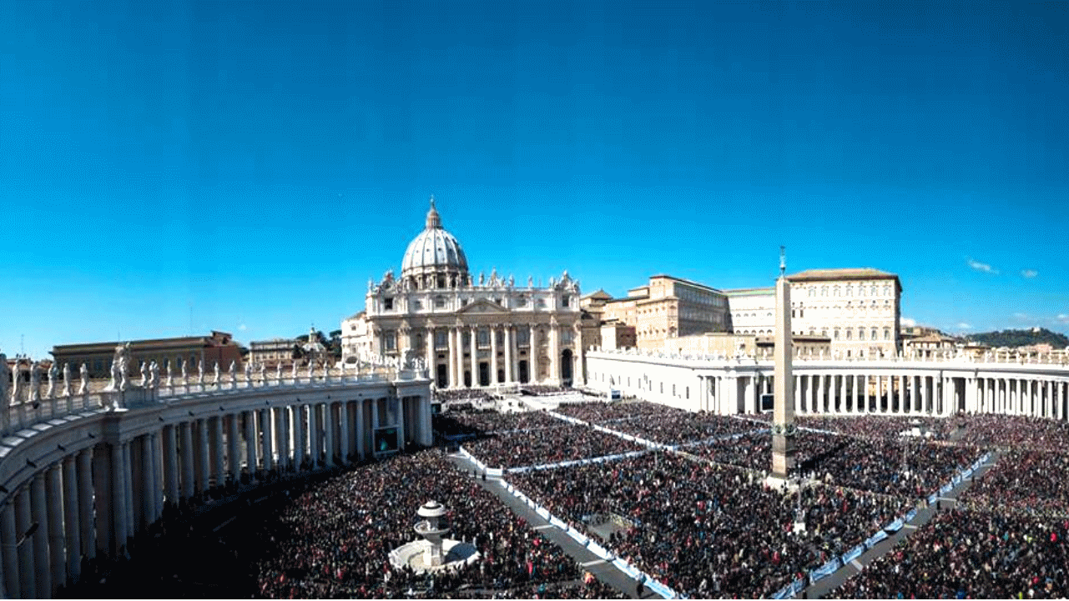
Una madre dal cuore aperto
La Chiesa "in uscita" è una Chiesa con le porte aperte.

Slide 31
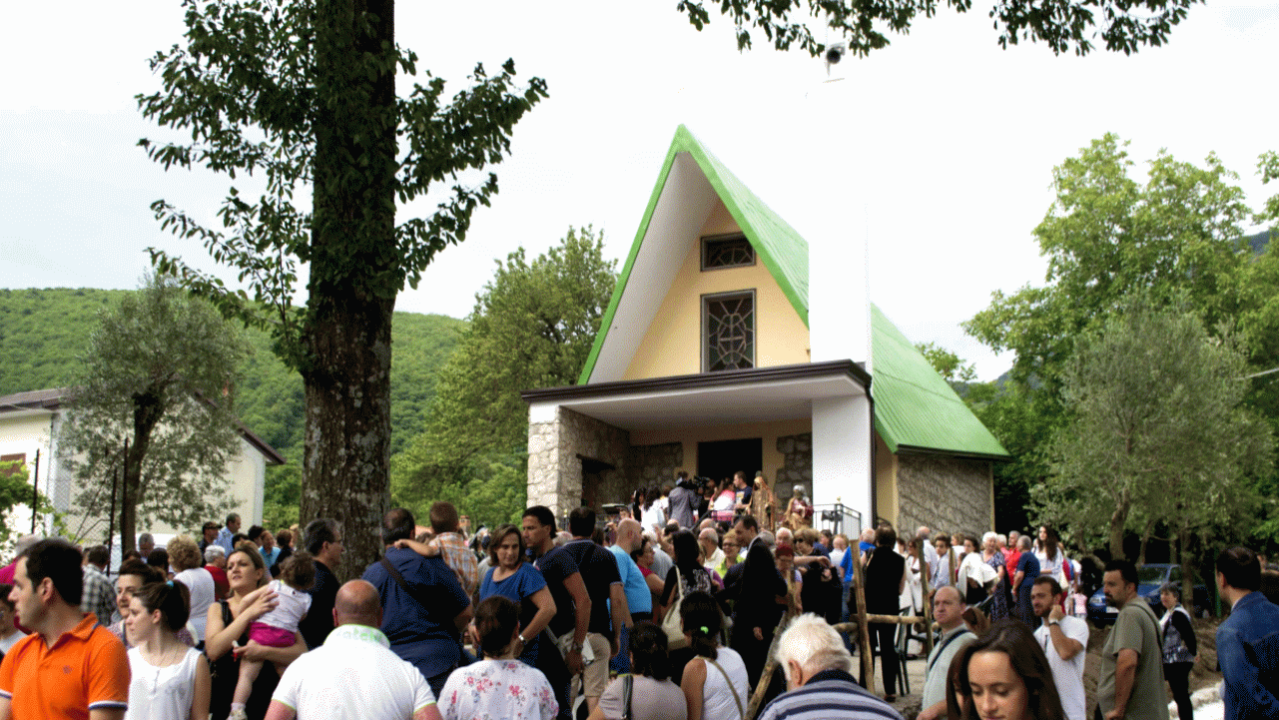
Una madre dal cuore aperto
Uno dei segni di questa apertura
è avere dappertutto chiese
con le porte aperte.

Slide 32

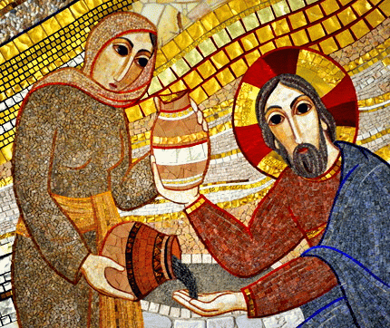
Una madre dal cuore aperto
Nemmeno le porte
dei sacramenti
si dovrebbero chiudere per una ragione qualsiasi.

Slide 33
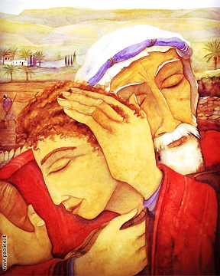
Una madre dal cuore aperto
La Chiesa non è una dogana,
è la casa paterna
dove c'è posto per ciascuno
con la sua vita faticosa.

Slide 34

Una madre dal cuore aperto
Usciamo
ad offrire a tutti
la vita di Gesù Cristo.

